Slide 1
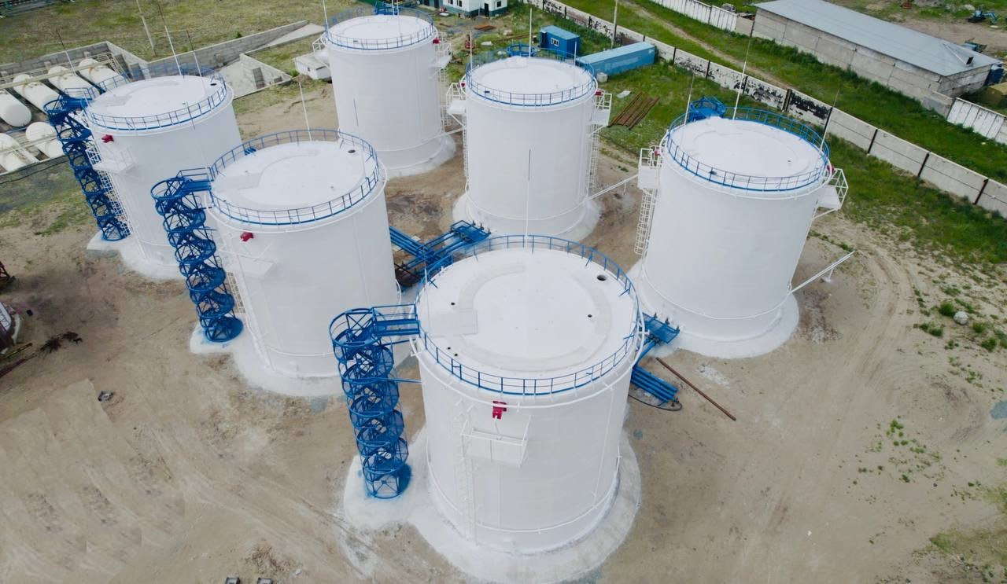
ТОО PetroHanGroup
Склад ГСМ в г. Павлодар

Slide 2
О компании:
ТОО «PetroHanGroup» – осуществляет деятельность по приему, хранению и отгрузке светлых нефтепродуктов.
Приемка на хранение, а также отгрузка нефтепродуктов производится как железнодорожным, так и автомобильным транспортом.
Общий комплекс нефтебазы включает:
- земельные участки общей площадью 5,03 га;
- резервуарный парк № 1, состоящий из 12 вертикальных резервуаров вместимостью по 1 000 м3 каждый (всего 12 000 м3);
- резервуарный парк № 2, состоящий из 40 резервуаров вместимостью по 80 м3 каждый (всего 3 200 м3);
- здание офиса площадью 525 м2;
- железнодорожный подъездной путь с железнодорожной сливо/наливной эстакадой на 8 вагоноцистерн;
- маневровый железнодорожный подъездной путь на 8 вагоноцистерн;
- автоналивная;
- помещение насосной станции с комплексом оборудования, мощностью 300 м3/час;
- коммуникации: газовое отопление, центральное электро и водоснабжение, телефонизация и интернет, система видеонаблюдения.

Slide 3
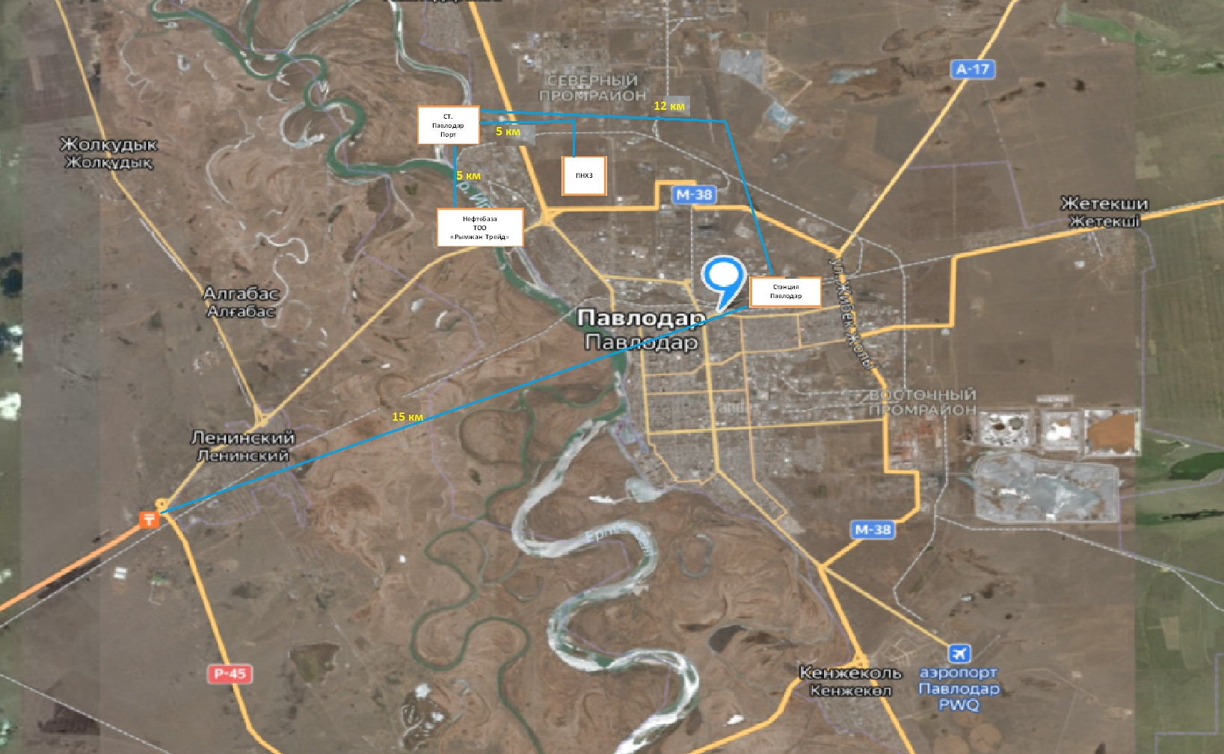
Карта
Движение ТОО «ПНХЗ» - нефтебаза
Нефтебаза

Slide 4
Акт на право частной собственности на земельный участок

Slide 5
Акт на право временного землепользования на земельный участок

Slide 6
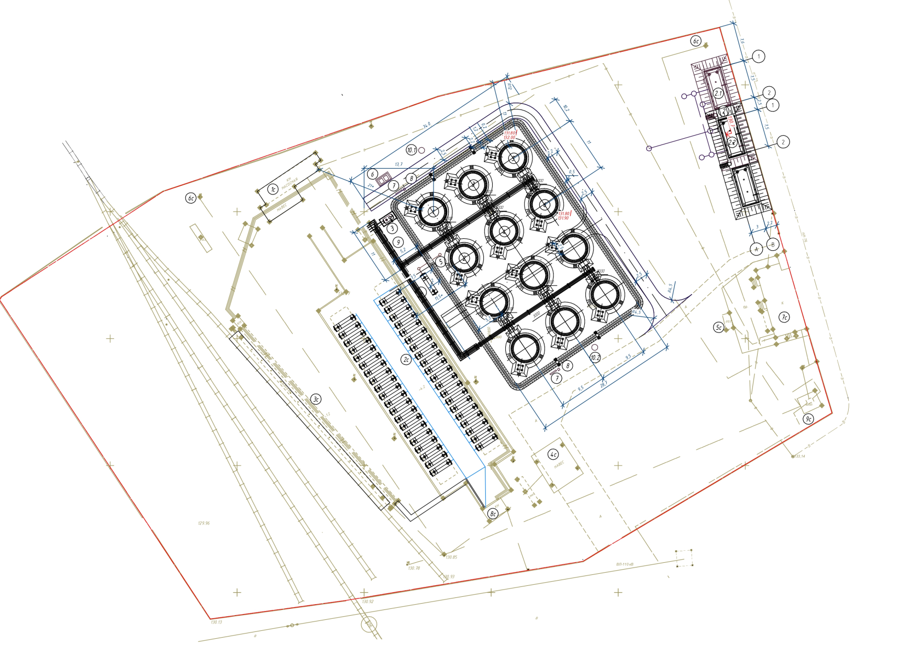
Генеральный план нефтебазы

Slide 7

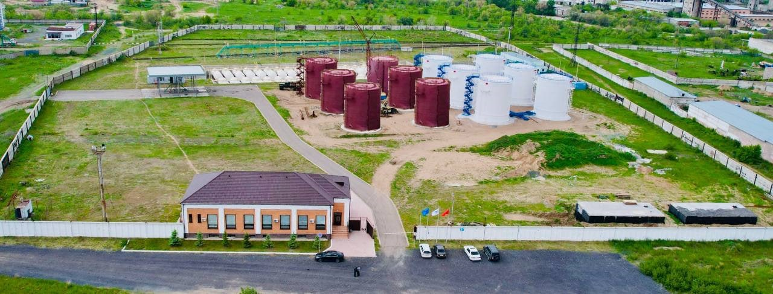
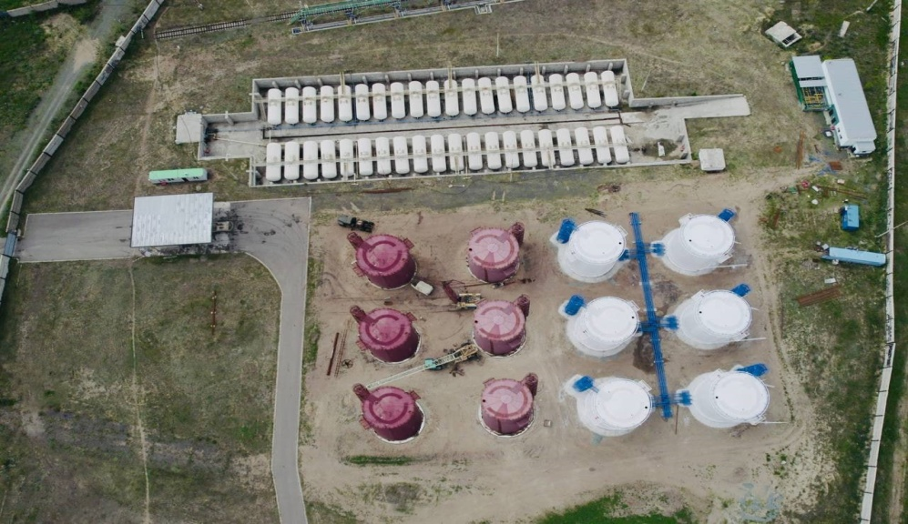
Действующая нефтебаза в городе Павлодар с общим объемом хранения более 15 200м3
Нефтебаза может принимать и отправлять нефтепродукты в круглосуточном режиме, оперативно реагируя на возникающие изменения в приоритетах отгрузки, что гарантирует бесперебойную поставку ГСМ

Slide 8
Производительность нефтебазы
Железнодорожная сливо-наливная эстакада
 | Вместимость ж/д тупика вагоно-цистерн | Максимальная суточная подача вагонов | Средняя масса продукта в 1 вагоне, тонна | суточный грузооборот, тонн | грузооборот за 1 месяц (24 дня), тонн
База ГСМ | 16 | 32 | 60,76 | 1 944 | 46 656
Автоналивная эстакада
 | количество установок автоналива | максимальная часовая производительность одной установки, м³/час | общая производительность м³/час | дневной грузо- оборот м3 | количество машин для загрузки в день | грузооборот месяц, м3 | возможное количество машин для загрузки в месяц
База ГСМ | 2 | 80 | 160 | 960 | 24 | 23 040 | 576

